Slide 1
LA INVISIBILIDAD DE LAS REVOLUCIONES
Capítulo XI

Slide 2
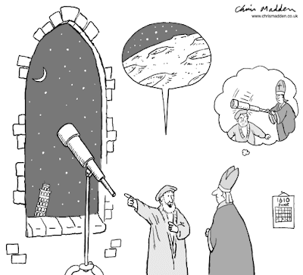
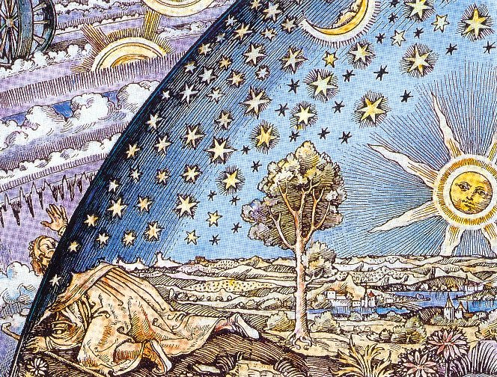
Existencia y naturaleza
1
1. Existencia y naturaleza de las revoluciones
Los cambios o adiciones al método científico no se consideran como una revolución solo como una adición al conocimiento preestablecido lo que invisibiliza las revoluciones

Slide 3
Fuente de autoridad
2
Libros de texto científico
Obras de divulgación científica
Obras filosóficas de la ciencia
Puntos en común: En un momento eran prácticas y se dirigen a un cuerpo articulado de problemas, datos y teorías más que a los paradigmas aceptados en el momento de su creación
Las tres categorías registran los resultados estables de revoluciones pasadas y, en esa forma, muestran las bases de la tradición corriente de la ciencia normal
Ejemplos:
Tiene el objetivo de comunicar vocabularios y sintaxis del lenguaje científico contemporáneo
Tratan de describir las mismas aplicaciones en un lenguaje que se acerca más al de la vida cotidiana
Analiza la estructura lógica del mismo cuerpo de conocimientos científicos, íntegro.

Slide 4
Los libros de texto establecen una seguridad
3
Surgimiento de los paradigmas en los campos de la ciencia
El patrón de desarrollo del dominio de los libros de texto determinan diferencias en los campos de las ciencias
Los conocimientos científicos de los profesionales como los de los profanos se basan en libros de texto y en unos cuantos tipos más, de literatura derivada de ellos
Tienen que reescribirse después de cada revolución científica y al hacerlo disimulan la existencia de la revolución de la que fueron producto
Notes:
Cuando se lleva a cabo una investigación, es fácil ir a una fuente: Wikipedia. Sin embargo, debe incluir una variedad de fuentes en su investigación. Considere las siguientes fuentes:
¿A quién puedo entrevistar para obtener más información sobre el tema?
¿Es un tema actual y será relevante para mi público?
¿Qué artículos, blogs y revistas pueden incluir algo relacionado con mi tema?
¿Hay un vídeo en YouTube sobre el tema? En ese caso, ¿de qué trata?
¿Qué imágenes puedo encontrar relacionadas con el tema?

Slide 5
Los cánones hacen disimulan los saltos
4
En este afán, los libros de texto ocultan reformulaciones pequeñas, aunque revolucionarias, sobre las preguntas que se hacían los científicos en torno, por ejemplo, al movimiento así como también sobre las respuestas que estaban dispuestos a aceptar.
Notes:
Después de consultar una amplia variedad de fuentes, deberá restringir su tema. Por ejemplo, el tema de la seguridad en Internet es muy amplio, pero puede restringirlo para abarcar la seguridad en Internet en relación con las aplicaciones de redes sociales que los adolescentes utilizan excesivamente. Un tema como este es más específico y será relevante para sus compañeros. Algunas preguntas a tener en cuenta para ayudarle a restringir el tema:
¿Qué temas de la investigación me interesan más?
¿Qué temas de la investigación le interesarán más a mi público?
¿Qué temas resultarán más atractivos para el público? ¿Impactantes? ¿Inspiradores?

Slide 6
Los cánones hacen disimulan los saltos
5
Este cambio de formulación de las preguntas y las respuestas explica, mucho más que los descubrimientos empíricos nuevos, la transición de la dinámica de Aristóteles a la de Galileo y de la de éste a la de Newton. Al disimular esos cambios, la tendencia que tienen los libros de texto a hacer lineal el desarrollo de la ciencia, oculta un proceso que se encuentra en la base de los episodios más importantes del desarrollo científico.
¿Es la aceleración constante producida por una fuerza constante un hecho simple que los estudiosos de la dinámica han buscado siempre o es más bien la respuesta a una pregunta que sólo se planteó por primera vez dentro de la teoría de Newton y que esta teoría podía responder a partir del caudal disponible de información antes de que se hiciera la pregunta?
Notes:
Después de consultar una amplia variedad de fuentes, deberá restringir su tema. Por ejemplo, el tema de la seguridad en Internet es muy amplio, pero puede restringirlo para abarcar la seguridad en Internet en relación con las aplicaciones de redes sociales que los adolescentes utilizan excesivamente. Un tema como este es más específico y será relevante para sus compañeros. Algunas preguntas a tener en cuenta para ayudarle a restringir el tema:
¿Qué temas de la investigación me interesan más?
¿Qué temas de la investigación le interesarán más a mi público?
¿Qué temas resultarán más atractivos para el público? ¿Impactantes? ¿Inspiradores?

